Slide 1

Digital praksis i oppvekst
10.11.2025
Med fokus på folkehelse og pedagogisk kvalitet
Planen gjeld frå 1.1.2026

Slide 2
Ulike skjermar og digitale flater
Kva synst du er greitt og kor mykje?
Telefoner
Smart-Klokker
Skulen sin iPad
Nettbrett og pc-heime
Spelkonsollar
TV
Kva er skule og kva er fritid?

Slide 3
Dette er signala frå føresette
Tema som føresette er opptatt av- mange ulike meiningar
Uro knytt til sosiale media, spel og vennskap
Uro knytt til kva ungane ser og erfarer på nett
Uro knytt til eigen kompetanse og foreldrerolla- "bordet fangar"
Behov for ein stad og drøfte med andre føresette
Ønske om å utsette bruk av smart telefon og sosiale media
Ønske om reduksjon i bruk av skjerm generelt

Slide 4
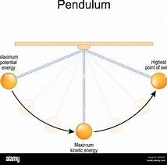
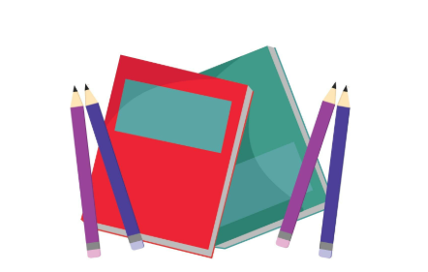
Grunnlag og utvikling
Skulen reflekterer ofte utviklinga i samfunnet, og er påverka av politiske straumar og interesser.
Skulen har i oppdrag å utjamne forskjellar.
Skulen har i oppdrag å førebu elevane på framtida og livet.
Kva visste me i 2012, kva veit me i dag?
Skjermbruksutvalet sin rapport
Stortingsmelding nr 32 "Trygg oppvekst i et digitalt samfunn"
Helsedirektoratet: Skjermbruk blant barn og unge
Læreplanar og rammeplanar
Innstramingar er i gang

Slide 5

Kva gjeld frå 01.01. 2026
Me skal igjen inn i nytt farvatn
Ikkje alt er avklart enno. Me skal ikkje tilbake til 1999. Me skal vera kloke
Elevar på 1.- 2. trinn får ikkje med seg iPad heim. Svært avgrensa bruk.
Elevar på 3.- 4. trinn får med seg iPad heim ved behov.
T.d. i veker med klasselesekurs.
1.-4.trinn: Alle iPadar er "white-listed". Avgrensa tilgang til alderstilpassa læringsappar. Svært avgrensa tilgang til nettsider/ ingen tilgong
5.-7.trinn: Alle iPadar er "black-listed". Avgrensa tilgang til alderstilpassa læringsappar. Avgrensa tilgang til nettsider.
Fokus i foreldremøta - Foreldrerolla og helsekonsekvensar
Tverrfagleg samarbeid og samarbeid innanfor oppvekst

Slide 6
Nokre tankar
Me kan lære av fortida, men ho kjem aldri tilbake
Alt var ikkje betre før
Ver eit godt førebilete og bygg gode vanar
Ver ein trygg og tydeleg forelder – Du er ein førebilete
Skulen skal ha ein balanse i bruk av ulike læremiddel

